Slide 1
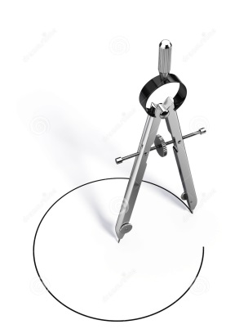


Architools
wireframe
G Moulard : Orange/OLPS
https://github.com/gmoulard/OpenStack_Tenant_Doc

Slide 2
Element wireframe
Description de l’action
Texte
Champs de saisie
Remarque
Bouton
Liste

Slide 3
Index.html
Free and open openstack tenant visualisation
User
Passowrd
Login
List Tenant
Sign In
Forgot Password
Création nouveau compte
Mail nouveau password

Slide 4
VisuTenantList
Welcome Guillaume Moulard
Tenant list
tenant name | Date | visu
<TenantName>
07/03/2016
Visu
VisuTenant
update Tenant info
New tenant
update Tenant info « new»

Slide 5
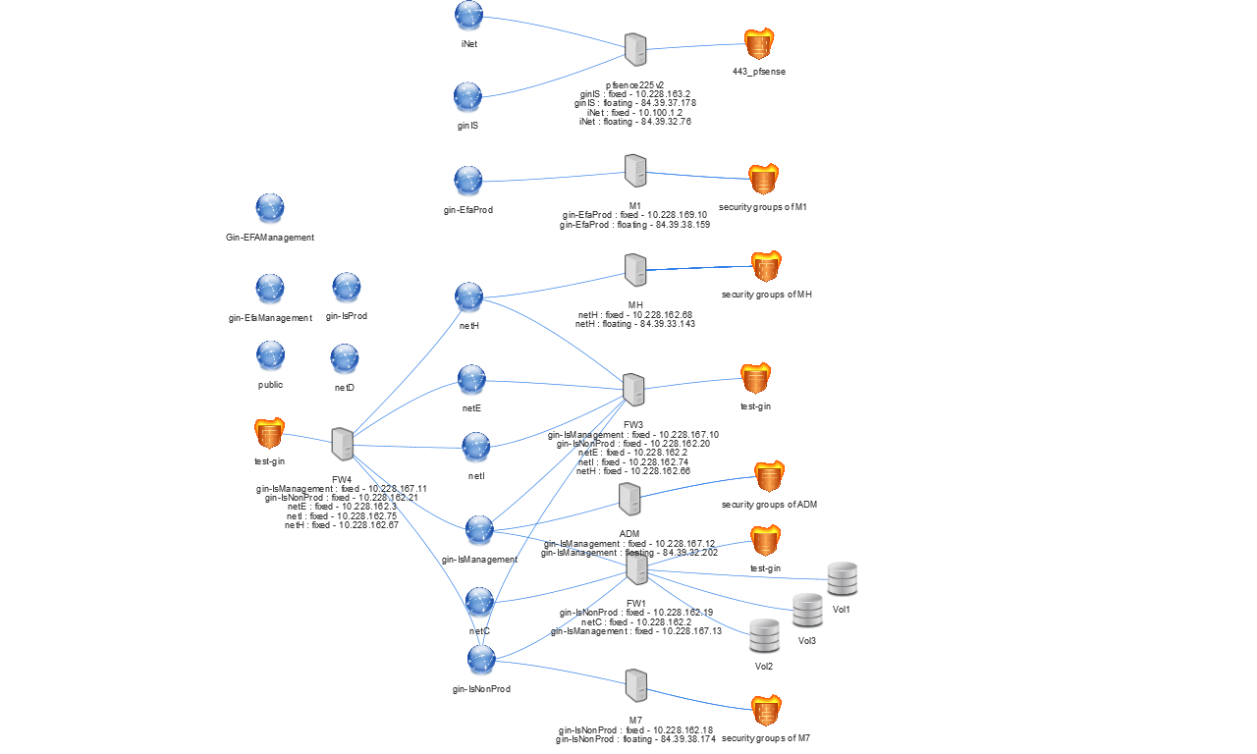
visuTenant
Tenant <TenantName> <Date capture>
Save visu
Save visu.yaml
Stop/start physique
export JPEG
Design new version
(for V2 !!!)
Create Net
Create VM
link MV To Net
Check security rules
Create Volume
Create SecGroup

Slide 6
visuTenantSuite
Instance list
name | Image Name | IP | Status | Availability Zone | Power State | Time since created
<VM Name>
Liens vers détail Instance Overview meme page
Network list
Name | Subnets Associated
Load balancer list
Name | Subnets Associated

Slide 7
visuTenantSuite
SecGroup list
name | rules details
Instance Overview (par ordre alphabetique
Name : Bastion4CW
ID 21839e2c-cbcf-434a-b833-f7b77c1c8979
Status Active
Availability Zone lodz-1
Created Dec. 14, 2015, 8:03 a.m.
Uptime 2 months, 3 weeks
Specs
Flavor m1.large RAM 8GB VCPUs 4 VCPU Disk 40GB
IP Addresses
Internal_Ginis_Intercononprod 10.100.0.15, Internal_Internet_Protected 10.x.0.x
Security Groups
default ALLOW IPv6 to ::/0
ALLOW IPv4 from default
ALLOW IPv4 to 0.0.0.0/0
ALLOW IPv6 from default
BastionAdmin ALLOW IPv4 22/tcp from 10.0.0.0/8
ALLOW IPv4 icmp from 0.0.0.0/0
BastionUsage ALLOW IPv4 443/tcp from 0.0.0.0/0
ALLOW IPv4 tcp to 10.x.X.4.6/32
Meta
Key Name GuillaumeMoulard Image Name Ubuntu_14.04.3_LTS
Volumes Attached
Attached To UserBastion on /dev/vdb

Slide 8
UpdateTenant
retour même page en ayant copier coller les info du même tenant
Update tenant <tenant name>
Template: <Tenant1> <Tenant2> <Tenant3> <Tenant4> <Tenant5>
uniquemenent pour la creation d’un nouveau tenant et si le user a d’autre tenant
OS_AUTH_URL
OS_REGION_NAME
OS_TENANT_ID
OS_TENANT_NAME
OS_PROJECT_NAME
OS_USERNAME
OS_PASSWORD
Save
MakePhoto*
retour visuTenantList

Slide 9
Creation compte
Demande de création compte
email
nom
prenom
password
Save
envoi d’un email avec un token de validation vers url de validation

Slide 10
1000 Merci

